Slide 1
Презентация выступление для педагогов ДОУ на тему: «Здоровье ребенка в наших руках»
РСО-АЛАНИЯ УПРАВЛЕНИЕ ОБРАЗОВАНИЯ ИРАФСКОГО РАЙОНА
МУНИЦИПАЛЬНОЕ БЮДЖЕТНОЕ ДОШКОЛЬНОЕ ОБРАЗОВАТЕЛЬНОЕ УЧРЕЖДЕНИЕ
ДЕТСКИЙ САД №3 «Солнышко» с. ЧИКОЛА
Подготовила воспитатель Гуева Роза Инусовна

Slide 2
Факторы влияющие на состояние ребенка
Развитие здравоохранения-10%
Экология -20%
Наследственность – 20%
Образ жизни – 50%

Slide 3
Компоненты здорового образа жизни
Режим дня
Закалива- ние
Питание
Благоприятная психологи ческая обстановка в семье
Физ. занятия

Slide 4
Режим дня - это оптимально сочетаемые периоды бодрствования и сна детей в течении суток. Он удовлетворяет их потребности в пище, деятельности, отдыхе, двигательной активности. Режим дисциплинирует детей, приучает к определенному ритму.
Сон
Питание
Прогулка
Отдых (игра)
Двигательная активность

Slide 5
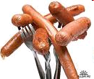
Питание –включение продуктов богатых витаминами, минеральными солями

Slide 6
Физические занятия - улучшают работоспособность, повышают физические качества, стимулируют обмен веществ и работу разных систем организма.
В дошкольном возрасте основная задача физических упражнений – совершенствовать у детей таких естественных движений как:
Ходьба
Бег
Прыжки
Метание
Движение на равновесие

Slide 7
Благоприятная психологическая обстановка в семье
Взаимопонимание
Совместное времяпровождение
Поддержка и помощь

Slide 8
Викторина
Черная смородина и шиповник повышают устойчивость организма к охлаждению и ОРВИ

Slide 9
Морковь-
повышает устойчивость организма к заболеваниям верхних дыхательных путей и легких

Slide 10
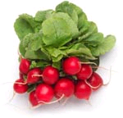
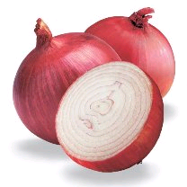
Чеснок, лук и редис-
уничтожают болезнетворные микробы, не причиняя вреда дружественным для нашего организма бактериям

Slide 11
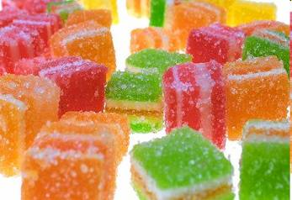
Сладости полезные детям
В меде находятся необходимые организму витамины и аминокислоты. В 100 г.меда находится суточная норма магния, марганца и железа. А зимой он помогает бороться с простудой.
В мармеладе содержится натуральный компонент пектин, который придает желеобразную форму. Он снижает уровень холестерина, выводит токсины и нормализует деятельность желудочно-кишечного тракта.

Slide 12
В зефире содержится много железа и фосфора, а так же белков, которые служат строительным материалом для мышечной ткани.
Сухофрукты – в процессе сушки из фруктов выводится вода и витамины С и А. зато остаются кальций, натрий, магний, железо. А после удаления воды возрастает концентрация микроэлементов.
В попкорне много клетчатки, которая разбухает в желудке, вызывает чувство сытости. Но готовить попкорн лучше дома, чтобы контролировать содержание соли.

Slide 13
Вредные наклонности родителей
Нарушение сна у детей
Ребенок капризный,
раздражительный
Бронхиты, заболевание
сердца
Дети плохо развиты физически
и психически

Slide 14
Травмы и несчастные случаи
Что в условиях дома может представлять
опасность для жизни ребенка:
Электроприборы
Мелкие предметы (кольца, пуговицы, булавки)
Лекарства
Горячие кастрюли
Химические вещества и моющие средства
Открытые окна и балконы

Slide 15
Помните – здоровье ребенка в наших руках!

